Slide 1
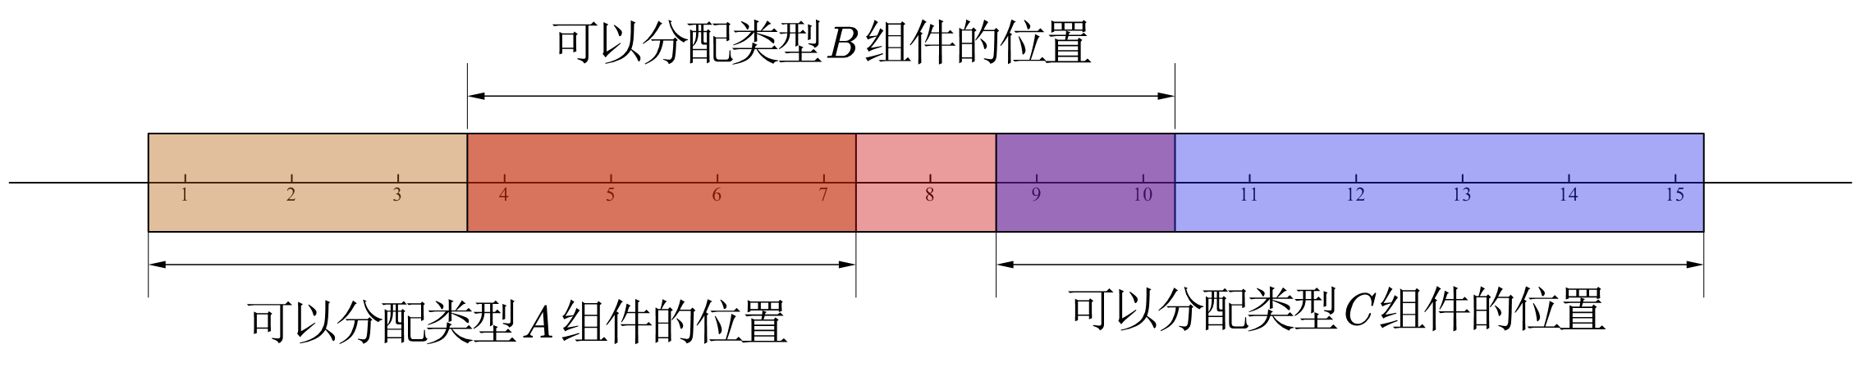
问题描述
假定一个存在15个位置的系统，能分配类型A，B，C组件的位置各有7个。有4个位置既可以分配类型A组件，又可以分配给类型B组件。
有2个位置既可以分配类型B组件，又可以分配给类型C组件。
根据有效组件的数量，该组件分配问题可分为三种情况
（1）共有21个可分配组件（A，B，C类型各7个）
（2）共有15个可分配组件，且存在可行的分配方案
（3）可分配组件数量在15到21个之间，且存在可行的分配方案
组件冗余
组件完全不冗余
组件不完全冗余
组件完全不冗余和组件不完全冗余问题需要考虑解的可行性！
Notes:
2021/5/21汇报

Slide 2
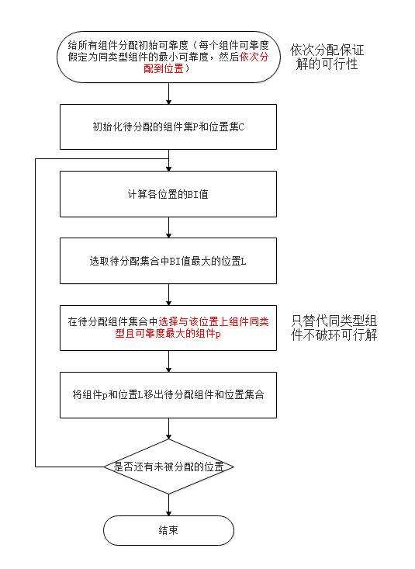
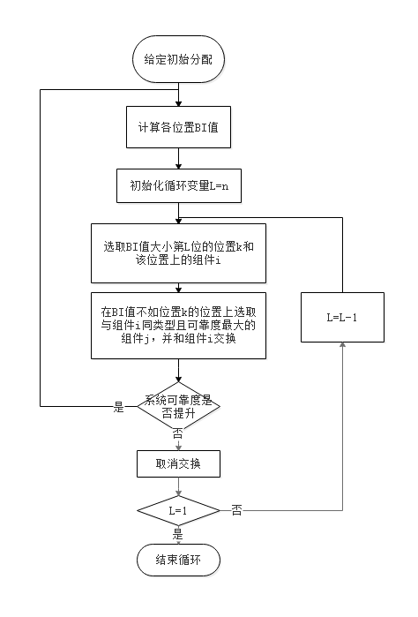
启发式算法：组件完全不冗余问题
第一阶段：分配初始解
第二阶段：优化初始解
同类型组件>>可交换组件

Slide 3
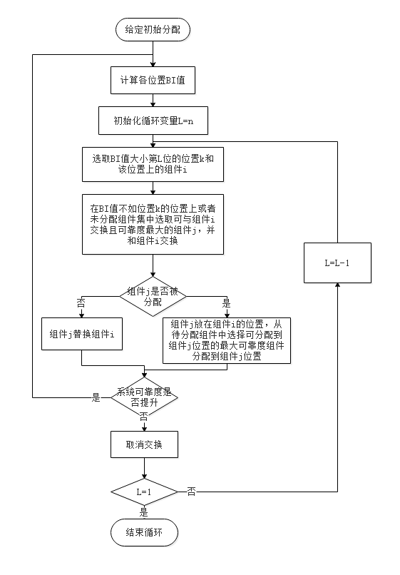
启发式算法：组件不完全冗余问题
第一阶段：分配初始解
（与组件完全不冗余问题相同）
第二阶段：优化初始解

Slide 4
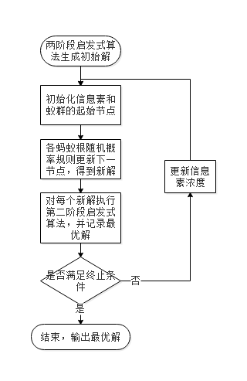
元启发式算法-蚁群算法
把组件的分配顺序看成节点的连线；
例如组件3，2，1分别分配到位置1，2，3，则路径为3-2-1
现有研究：
CAI Zhiqiang(2017)^{[1]}使用蚁群算法求解Circular
Consecutive-k-out-of-n 系统的CAP问题
CAI Zhiqiang(2020)^{[2]}使用基于BI的蚁群算法求解Linear Consecutive-k-Out-of-n 系统的CAP问题
[1]CAI Z, WANG W, ZHANG S, et al. Ant colony optimization for component assignment problems in circular consecutive-k-out-of-n systems; proceedings of the 2017 IEEE International Conference on Industrial Engineering and Engineering Management (IEEM), F, 2017 [C]. IEEE.
[2]WANG W, CAI Z, ZHAO J, et al. Optimization of Linear Consecutive-k-Out-of-n Systems with Birnbaum Importance Based Ant Colony Optimization Algorithm [J]. Journal of Shanghai Jiaotong University (Science), 2020, 25(2): 253-60.

